Slide 1


Slide 2

التعريف بكتب رواة الحديث عامة

Slide 3
التعريف بكتاب ( تهذيب الكمال) للامام المزي
أحد كتب الرجال التي اهتمت بالترجمة لرجال الأئمة الستة
لا رجال الكتب الستة
لأن هذا الكتاب لم يترجم فقط لرواة الكتب الستة بل زاد عليها
تراجم رواة كتب أخرى
للأئمة الستة، ككتاب خلق أفعال العباد، للبخاري، والقدر لأبي داود،
والتفسير لابن ماجه
-

Slide 4
الكتب التي ترجم كتاب ( تهذيب الكمال) لرجالها

Slide 6
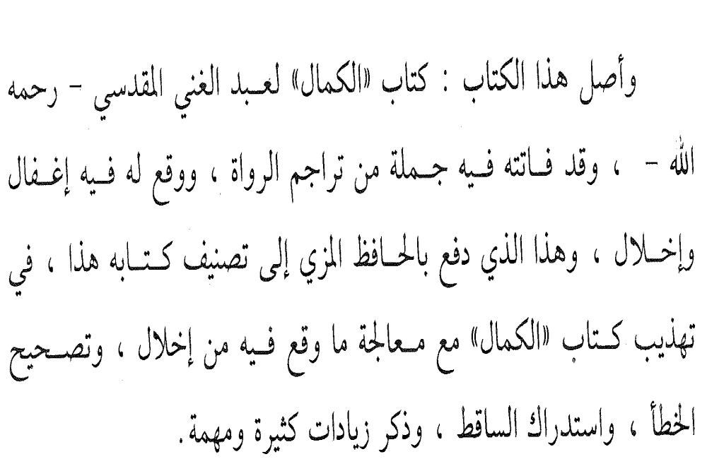
الباعث على تصنيف المزي لكتاب (تهذيب الكمال)

Slide 7
خطة الكتاب وكيفية استخدامه
رتب الحافظ المزي رواة أسانيد هذه الكتب المذكورة حسب حروف المعجم، إلا أنه ابتدأ حرف الألف باسم (أحمد) وابتدأ حرف الميم باسم (محمد) لتعلقهما بالحمد.
- أشار عند رأس كل اسم إلى مواضع حديثه من الكتب المذكورة .
- ذكر شيوخ كل راو مشيرا إليهم بقوله: (روى عن....) وتلاميذه بقوله: (روى عنه...)
- ذكر موضع روايته عن كل شيخ من شيوخه، وموضع روايته كل تلميذ من تلاميذ الراوي عنه من هذه الكتب.
- أورد في كل راوي جملة من أقوال أهل الجرح والتعديل.
- لم يسند هذه الأقوال في جرح الرواة وتعديلهم خشية التطويل.
- بعد أن انتهى من سرد الرواة على نسق المعجم شرع في ذكر الرواة المعروفين بكناهم.

Slide 8
- ثم ذكر فصول أربعة مهمة:
- فصل فيمن اشتهر بالنسبة إلى أبيه أو جده، أو أمه، أو عمه أو نحو ذلك.
- فصل فيمن اشتهر بالنسبة إلى قبيلته أو بلدة أوصناعة أو نحو ذلك.
- فصل فيمن اشتهر بلقب أو نحوه.
- فصل في المبهمات مثل: فلان عن ؟أبيه أو عن جده أو عن أمه.... .

Slide 9
التعريف بكتاب ( تهذيب التهذيب) للامام ابن حجر
هو موسوعة عظيمة الفائدة في ذكر أسماء رواة الكتب الستة.
- وهو تهذيب لكتاب الحافظ المزي المسمى (بتهذيب الكمال)
والتهذيب لا يعنى بالضرورة الاختصار بل يعني أيضا الزيادة في
مواطن الاختصار المخل من الأصل

Slide 10
طريقة اللامام ابن حجر في تصنيف (تهذيب التهذيب)
حذف الحافظ ابن حجر أسانيد الأخبار المروية في كتاب المزي.
- ذكر الأقوال في الرجال التي ذكرها المزي وزاد عليها ما وقف عليه هو بنفسه.
وللتفريق بين كلام المزي وزيادته يقول : قلت:....ثم يورد كلامه.
- ذكر أسماء بعض الرواة الذين يتشابهون مع رواة الكتب الستة في الاسم ويختلفون في العين لئلا يخلط الباحث بينهما فيظنهما واحدا.
- اختصر في ذكر تلاميذ الراوي المترجم له وكذا شيوخه.
- زاد في تهذيب التهذيب ما التقطه من كتاب (تذهيب التهذيب) للحافظ الذهبي.
- ذكر بعض التراجم التي حذفها المزي من أصل كتاب (الكمال) ممن ترجم لهم بناء على أن بعض الستة أخرج لهم فمن لم يقف المزي على روايته في شيء من هذه الكتب حذفه.

Slide 11
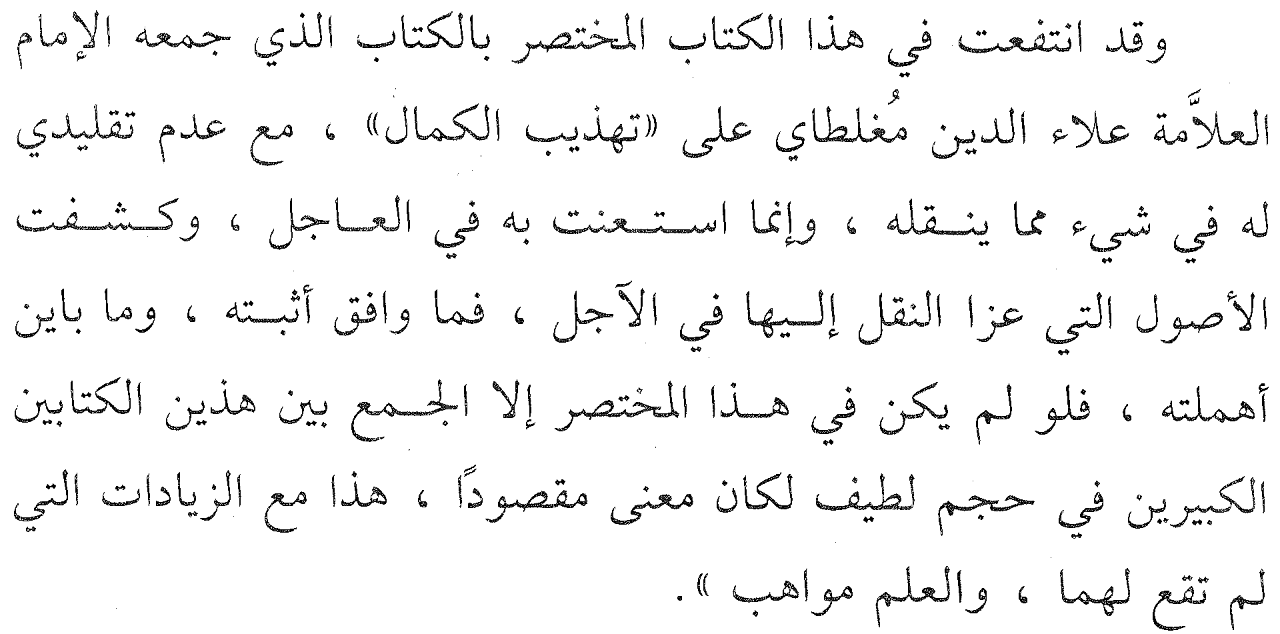
استفاد من كتاب (تهذيب الكمال) لعلاء الدين مغلطاي قال ابن حجر:

Slide 12
التعريف بكتاب ( تقريب التهذيب) للإمام ابن حجر
لما انتهى ابن حجر من كتابه (تهذيب التهيب) أتم خدمة الأصل بتجريد أسماء رواته ومن ثم الحكم عليهم بأصح ما قيل فيهم و بعبارة مختصرة.

Slide 13
طريقة اللإمام ابن حجر في تصنيف (تقريب التهذيب)
ذكر اسم الراوي وذكر طبقته من حيث الرواية ومرتبته من حيث الجرح والتعديل .
- يذكر سنة وفاة الراوي.
- يشير إلى من أخرج له من أصحاب الكتب الستة والكتب الزائدة عنها بنفس الرموز التي التزم بها الحافظ المزي في كتابه (تهذيب الكمال).
- يحكم على الراوي حكما مختصرا.

Slide 14
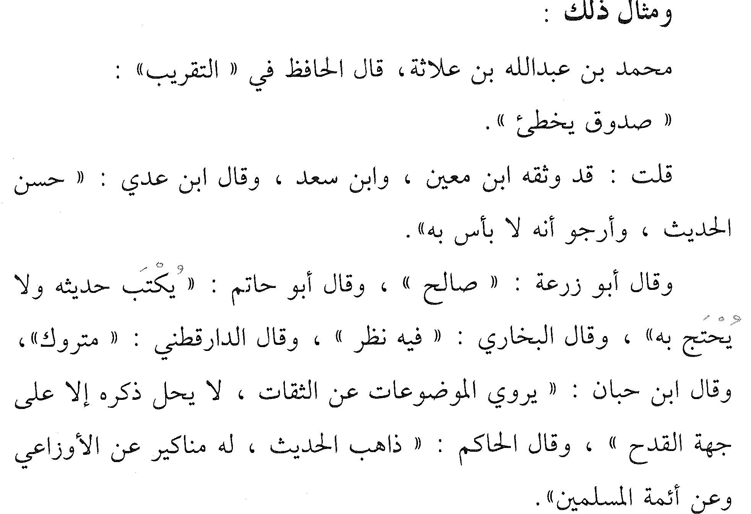
تنبيهات مهمة على كتاب (تقريب التهذيب) لابن حجر
التنبيه الاول:
إذا أطلق ابن حجر على الراوي وصف: (صدوق يخطئ) فلابد أن يرجع إلى الأصل للوقوف على أقوال المجرحين والمعدلين ومن ثم الحكم على الراوي.

Slide 15
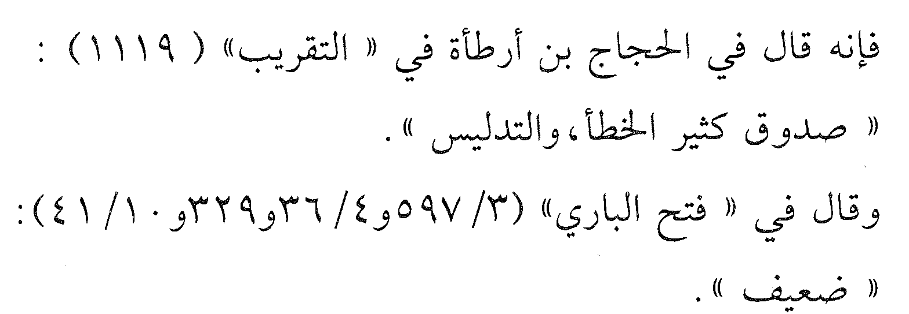
التنبيه الثاني:
- إذا أطلق ابن حجر وصف (صدوق كثير الخطأ) أو ما يشبهه فإنما يقصد بذلك أنه ضعيف إلا أن ضعفه من قبل حفظه فعبر عن العدالة بـ (صدوق)
وعن الضبط بـ (كثير الخطأ)
مثال ذلك:

